Slide 1

Audit pool czynności zleconych
Zarządzających lotniskami certyfikowanymi wg wymagań UE
Dominika Marzec
25.11.2022

Slide 2

Plan wystąpienia
Wymagania prawne dot. prowadzenia audytów organizacji realizujących czynności zlecone
Trudności w spełnieniu wymagań
Koncepcja audit poolu

Slide 3
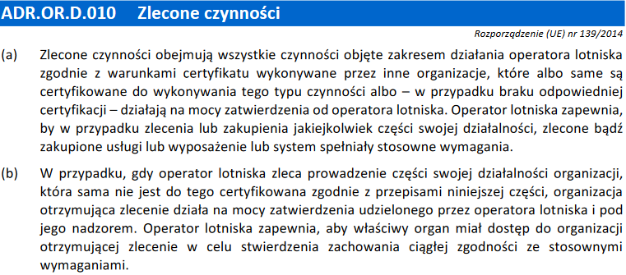
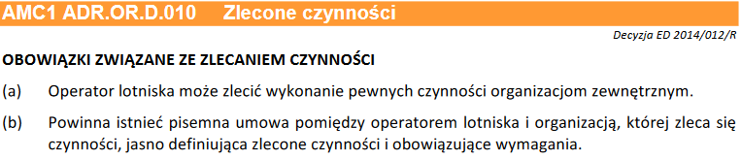
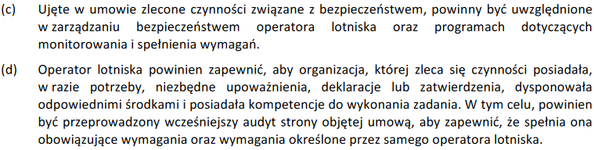
Wymagania

Slide 4

Trudności w spełnieniu wymagań
Forma potwierdzenia spełnienia wymagań (audyt, weryfikacja, proces zakupowy)
Identyfikacja czynności zleconych
Pracochłonność, koszty, wydłużanie postępowań zakupowych

Slide 5
Koncepcja audit poolu
aktualność
„Jeśli Wykonawca w zakresie danej czynności podlegał już potwierdzeniu spełnienia wymagań przez Zarządzającego lotniskiem certyfikowanym na podstawie rozporządzenia (UE) nr 139/2014 dopuszczalne jest wykorzystanie tego potwierdzenia, jeżeli nie upłynęło 5 lat od ostatniej weryfikacji, zakres czynności będących przedmiotem umowy jest taki sam i potwierdzono zachowanie ciągłej zgodności ze stosownymi wymaganiami. Wymagane jest przeprowadzenie potwierdzenia uzupełniającego w zakresie wymagań specyficznych dla Lotniska Chopina w Warszawie lub dodatkowych czynności, które planuje się zlecić Wykonawcy.”
ten sam zakres zlecenia
ew. audyt uzupełniający

Slide 6
Koncepcja audit poolu
Wspólne standardy prowadzenia audytów
Warunki uczestnictwa w audit poolu
Przychylność strony audytowanej
Dzielenie się wynikami audytów, listami kontrolnymi (różne stopnie współpracy)
Uzgodnienie z ULC
Wymiana dobrych praktyk, informacji o trudnościach

Slide 7


Slide 8
Zainteresowanych proszę o kontakt: Dominika Marzec d.marzec@ppl.pl tel. 882 350 766

